Slide 1
Recopier le texte suivant dans le cahier
Soutenus ou non par les dieux, ces héros sont des
exemples pour tous les Grecs : des modèles à imiter.
Les Grecs sont polythéistes. Ils pensent que les dieux
dirigent l'existence des hommes, mais aussi celle des héros
(personnages nés de l'union d'un dieu et d'une mortelle
réalisant des exploits) : Achille, Ulysse, Héraclès...
Les mythes racontent les aventures de ces dieux et héros,
comme dans les poèmes d'Homère (VIIIe s a.v J.-C.) : l'Iliade
(raconte un épisode de la guerre de Troie) et l'Odyssée
(évoque les aventures d'Ulysse).

Slide 2
A partir de votre extrait, raconter, sous la forme d'un récit, le mythe étudié en faisant apparaître le nom des dieux et des héros, un résumé rapide de l'histoire et les qualités qui servent d'exemples que l'on retrouve chez les héros.
En cas de difficultés, vous pouvez utiliser les deux documents « coup de pouce » proposés

Slide 3
un passage de l'Iliade : le combat entre Achille et Hector
Pour venger la mort de son cousin Patrocle, Achille combat le héros troyen Hector. Celui-ci est abandonné par Apollon qui le protégeait jusque-là....
« Alors Hector dans son cœur compris et dit : « Hélas ! Les dieux m'appellent à la mort. Athéna m'a joué ! Maintenant voici près de moi la mort, elle n'est plus loin, plus de refuge. C'est là sans doute ce que préfère Zeus : le destin m'atteint ! Mais je ne mourrai pas sans courage, ni sans gloire ; j'accomplirai un grand exploit digne d'être connu par les hommes futurs. »
Ayant ainsi parlé, il tira l'épée aiguë, grande et forte, suspendue à son flanc. Puis, se ramassant, comme l'aigle qui vole haut dans la plaine et fond sur un lièvre blotti, il s'élança. Achille aussi se rua, le cœur plein d'une ardeur sauvage. Des yeux, il cherchait l'endroit où il allait frapper. Or, partout la peau était recouverte des armes de bronze qu'Hector avait pris à Patrocle. Partout sauf là où la clavicule sépare l'épaule de la gorge, là où la vie se perd le plus vite : le divin Achille y enfonça sa lance. La pointe traversa de part en part le cou délicat ; elle ne coupa cependant pas la trachée : Hector pouvait répondre et dire quelques mots. Il s'effondra dans la poussière ; le divin Achille triomphait. »
D'après Homère, l'Iliade, chant XXII

Slide 4
un extrait de l'Odyssée : Ulysse et le cyclope Polyphème.
Ulysse et ses hommes arrivent sur une île habitée par des géants qui n'ont qu'un œil,
les Cyclopes. Ils s'installent dans la caverne du féroce Polyphème, fils du dieu
Poséidon. Le soir venu, le Cyclope découvre Ulysse et, pris de colère, tue deux
de ses hommes et en fait son repas. Cet acte se renouvelle deux soirs de suite ;
alors Ulysse décide de se venger. Écoutons-le :
« Lorsque que le vin eut troublé son esprit, il me demanda mon nom afin de me récompenser pour ce
nectar. Je lui répondis ainsi : « Cyclope, tu me demandes mon nom. Je vais le dire et tu me donneras
ta récompense. Mon nom est Personne. Mon père et ma mère, et tous mes compagnons me nomment
Personne. » Le monstre poursuivit : « Eh bien, je mangerai Personne après ses compagnons.
Ceci sera la récompense que je lui réserverai. » Il parla ainsi, et il tomba à la renverse, gisant, emporté
par le sommeil et l'ivresse, et de sa gorge jaillirent le vin et les morceaux de chair qu'il vomissait.
Aussitôt, je mis l'épieu sous la cendre et rassurai mes compagnons épouvantés pour qu'ils ne
m'abandonnent pas. A ce moment-là, un dieu nous inspira un grand courage et, ayant saisi l'épieu par
le bout, nous l'enfonçâmes dans l'oeil du Cyclope. Le sang gicla de son œil, et la vapeur de sa pupille
en feu brûla paupière et sourcil. Le monstre hurla horriblement et les rochers en retentirent. Nous nous
enfuîmes terrorisés. Le géant réussit à arracher l'épieu et appela les Cyclopes qui habitaient les cavernes
voisines. Accourant de tous côtés, ils lui demandèrent pourquoi il se plaignait et qui tentait de le tuer. Le
monstre leur répondit : « Ô mes amis, qui tente de me tuer ? Personne. » Les autres Cyclopes
remarquèrent : « Si tu es seul et si personne ne te fait violence, alors nous ne pouvons rien pour toi. Tu
n'a qu'à faire appel à un dieu. » Et je ris de voir comment mon nom et ma ruse les avaient trompés. »
D' après Homère, Odyssée, chant IX.

Slide 5
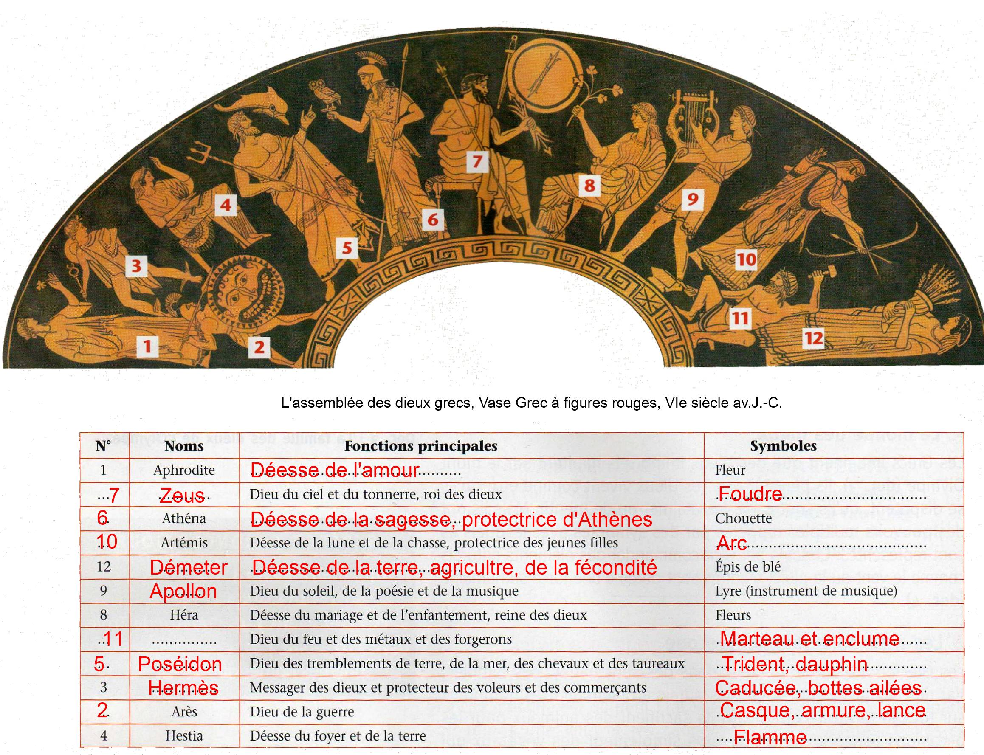
Pour retrouver les dieux

Slide 6
Les qualités des Héros :
Respect des dieux
Intelligent
Fidèle en amitié
Bon marin
Bon combattant
Courageux
Plein d'ardeur
Puissant
Rusé
Loyal

